Slide 1
Сервис ПОЛЕЗНЫХ ЗНАНИЙ

Slide 2
Мы предлагаем и продвигаем
полезный и интересный продукт в сфере бизнес-образования.
— это сплав
истории и культуры (кремль XVI века, оружие стрелецкой эпохи,
уникальные музейные коллекции палеолитического искусства, живописи, отечественного и зарубежного искусства),
с инсайтами
в области личного и организационного развития,
а также подготовки к лесным путешествиям.

Slide 3
Экспертная область сервиса:
личное,
командное,
стратегическое лидерство.
Бушкрафт.

Slide 4
ПРО БУШКРАФТ

Slide 5
Квартет авторских семинаров,
разработанных по правилу «Интересно. Полезно. Действует!»:
«ЛЕС. Практика реальных достижений»
(одиночный поход – ключевая метафора личного лидерства и эффективности);
«КРЕПОСТЬ. Код успеха»
(Зарайский кремль, стратегии его обороны и роль в развитии территорий – ключевая метафора стратегического управления и развития организации);
«ЭКСПЕДИЦИЯ. За талантами»
(экспедиция – ключевая метафора командного лидерства, эффективности и борьбы за таланты).
«ПРО БУШКРАФТ»,
семинар про авторский опыт одиночных походов,
необходимое снаряжение, различные лесные лайфхаки.

Slide 6
Семинары позволяют
практически применять различные аспекты
теории личной и командной эффективности,
стратегического лидерства:
даются четкие алгоритмы действий по определению
стратегически важных целей личного и командного развития и проработки пошагового плана, приемов и инструментов их достижения, активно используются инструменты дизайн-мышления.
Каждый семинар носит мотивационный,
побуждающий к действиям характер,
принцип их построения: «Изучай и внедряй!».

Slide 7
В настоящее время идет работа над мотивационной книгой
«ЛЕС. ЭКСПЕДИЦИЯ.
Та самая книга о достижении успеха в своем деле».
Данная книга является
содержательной основой семинаров
по личному, командному лидерству и бушкрафту.

Slide 8
Социальный аспект нашего проекта заключается
в расширении аудитории Государственного музея-заповедника «Зарайский кремль», и его узнаваемости в туристической отрасли.
Мы запускаем новый проект
в сфере городского социального предпринимательства.

Slide 9
- это настоящее
фортификационное сокровище!!!
Костюмированная экскурсия
«Кремль - крепость зарайских стрельцов. Стратегии обороны»
позволяет погрузиться в особенности итальянской замковой архитектуры, которая легла в основу русских кремлей конца XV – XVI веков, знакомство с фортификационными элементами кремля и технологиями строительства, моделирование осадного, штурмового и ответного боя, рассказ о стратегиях обороны и значении кремля в жизни территории.

Slide 10
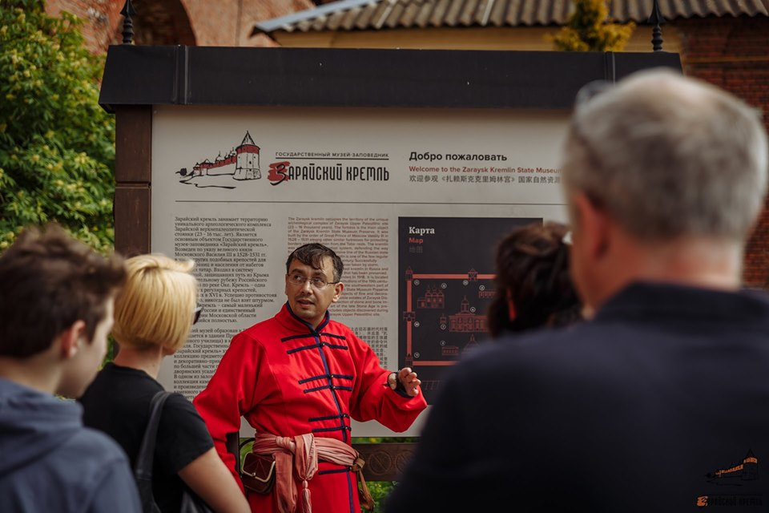

Slide 11
